Slide 1

LogÍstica uml
Sistema de control y seguimiento de empleados y vehiculos

Slide 2
QuÉ buscamos facilitar
Digitalización.
Almacenamiento.
Control.
Seguimiento.
Generación de estadísticas.

Slide 3
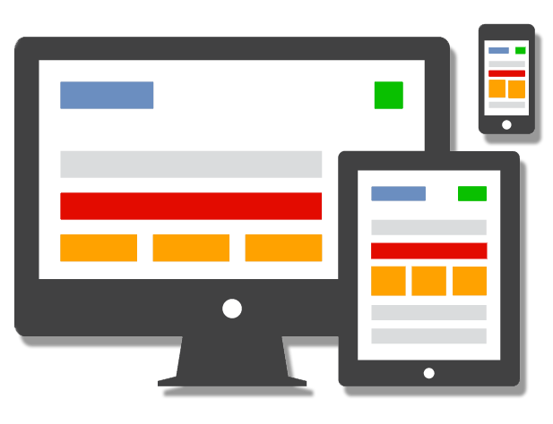
CÓmo lo hacemos
A través de un aplicativo web responsive que puede ser utilizado por el personal administrativo y los clientes desde sus ordenadores o los choferes y clientes de la empresa desde sus dispositivos móviles.

Slide 4
BENEFICIOS QUE OFRECEMOS
PARA LA EMPRESA
PARA EL CLIENTE
Almacenamiento de datos históricos de forma digital.
Reducción de la pérdida de datos.
Mayor control sobre los bienes de la empresa y el uso de los mismos.
Seguridad de acceso.
Contratación y pago del servicio de manera remota.
Seguimiento del servicio.
Seguridad de datos sensibles.
Respaldo digital.

Slide 5
USUARIO
SUPERVISOR
CLIENTE
ADMINISTRADOR
Cómo Se utiliza nuestro aplicativo
CHOFER

Slide 6
SUPERVISOR

Slide 7
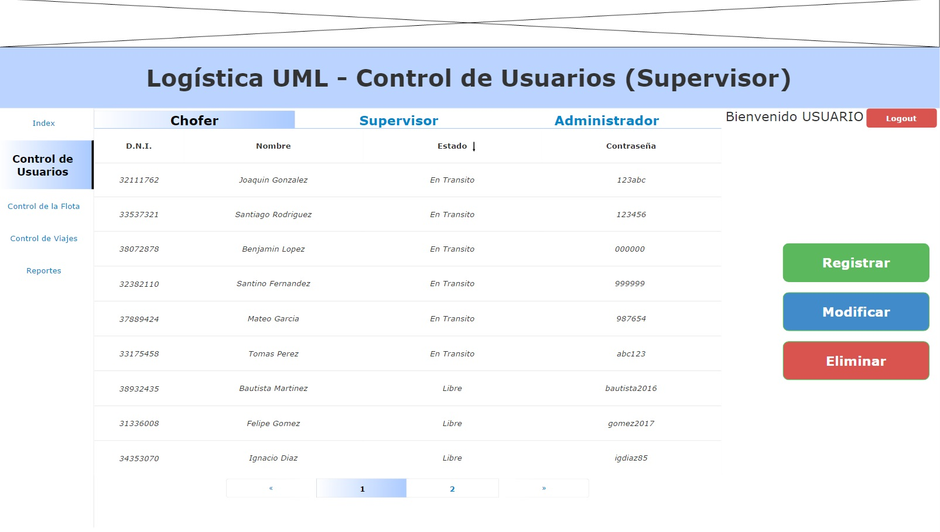

Slide 8
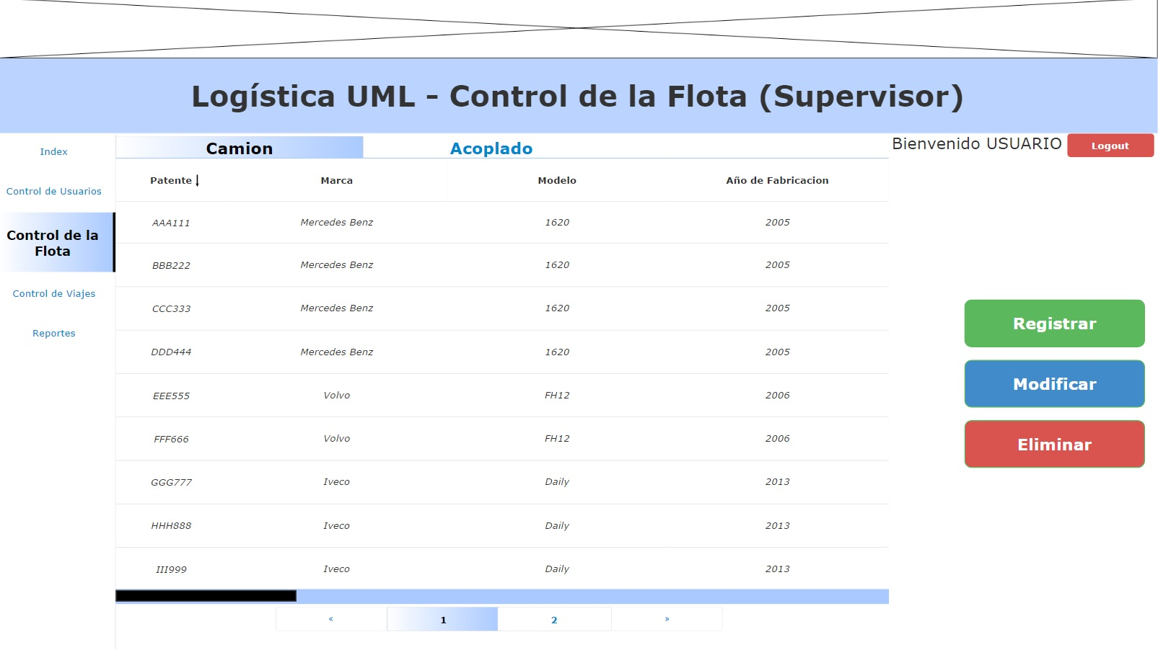

Slide 9
ADMINISTRADOR

Slide 10
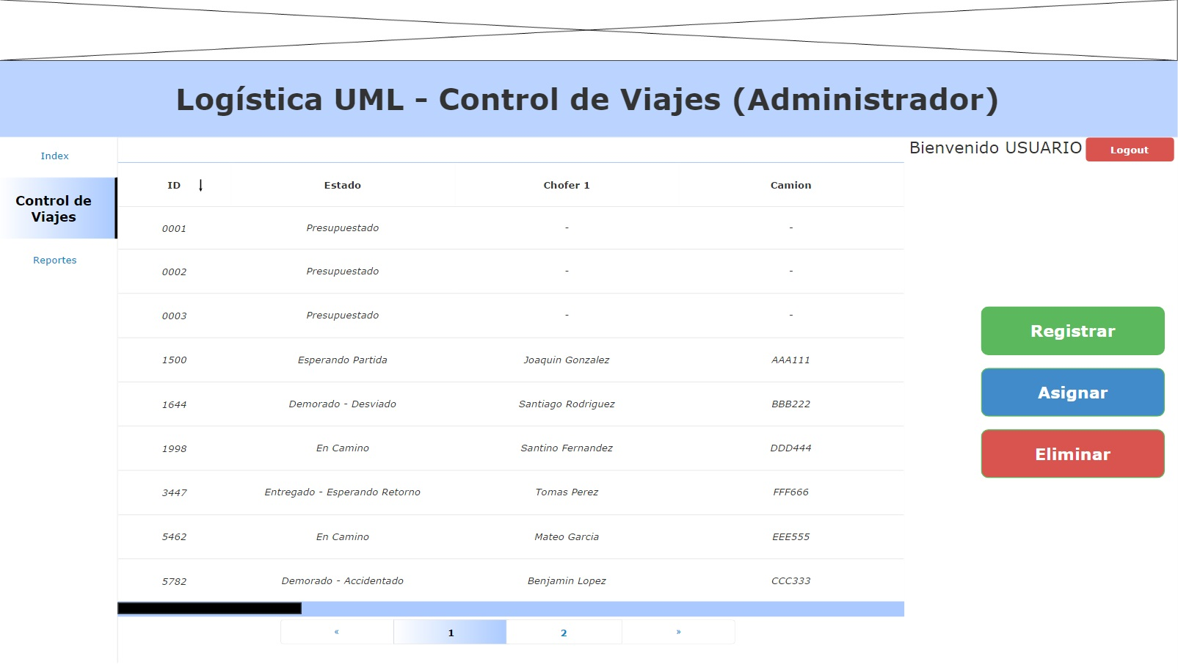

Slide 11
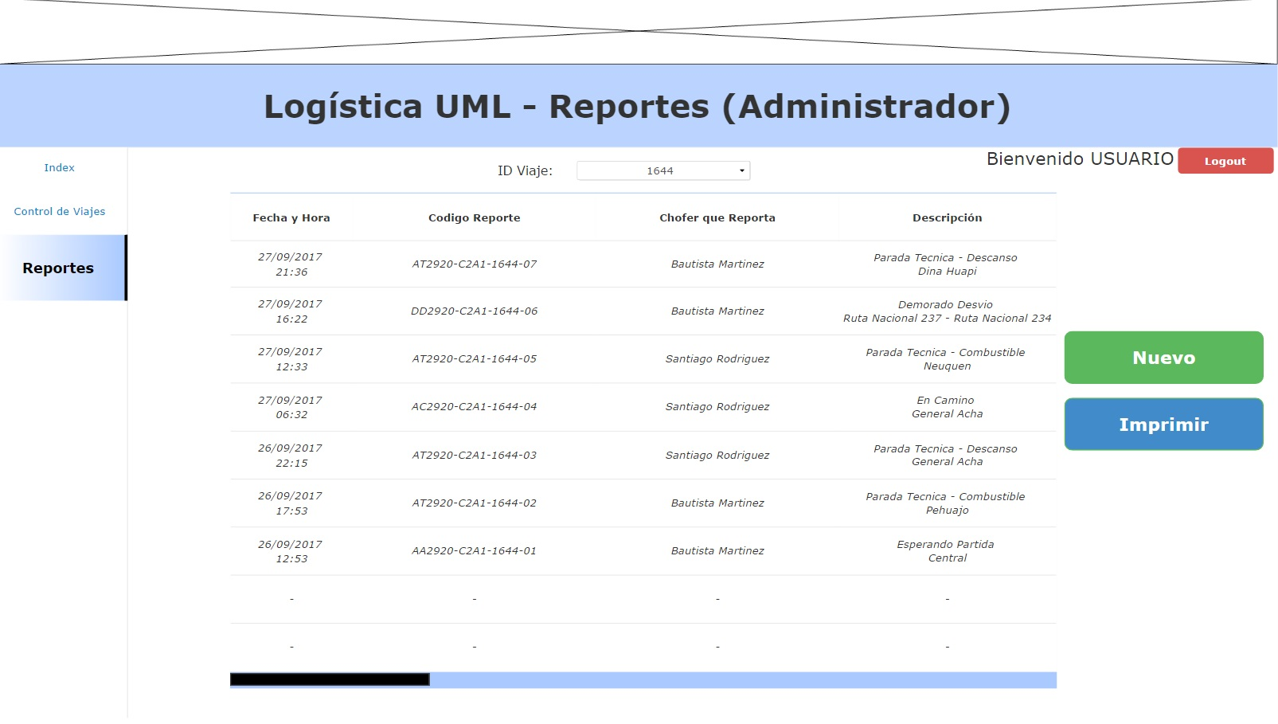

Slide 12
CHOFER

Slide 13
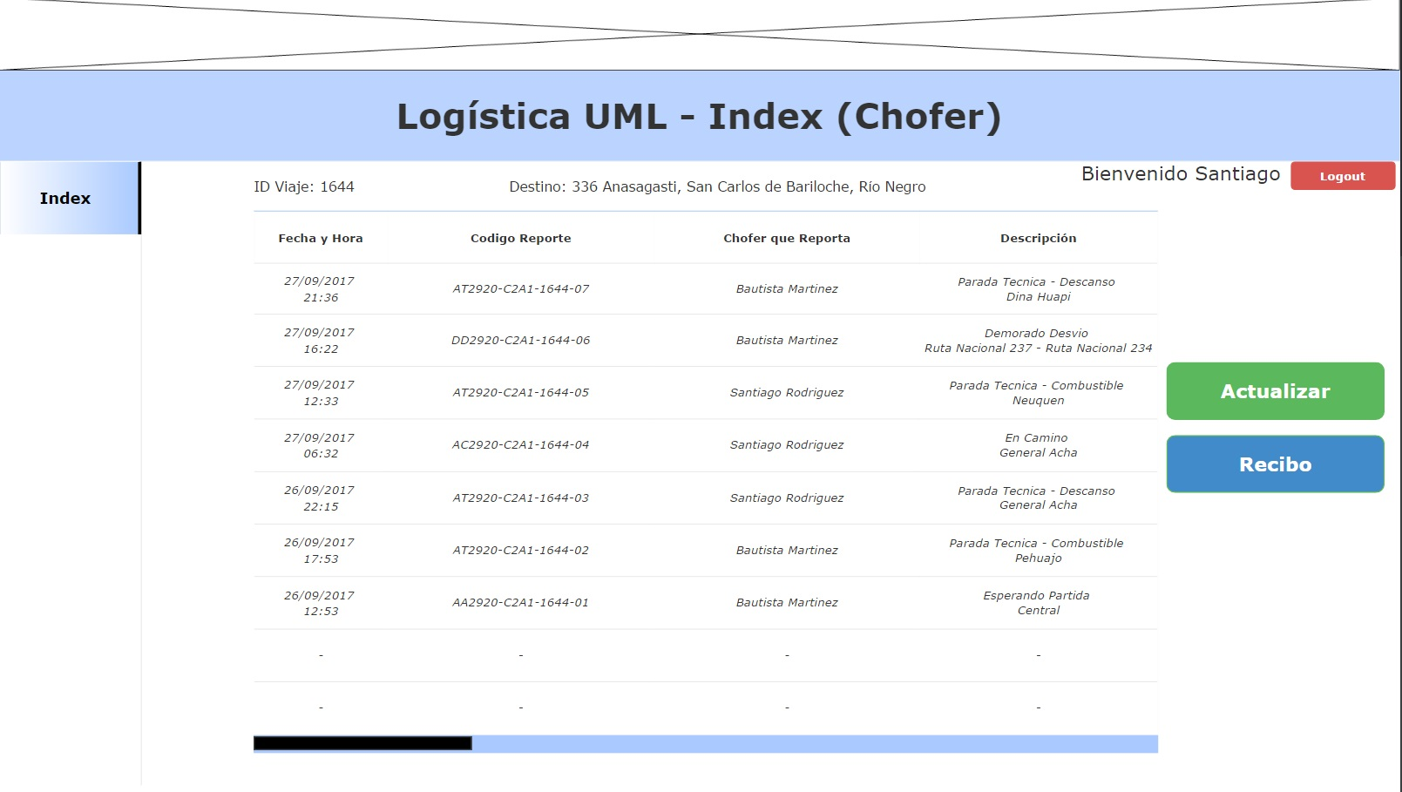

Slide 14
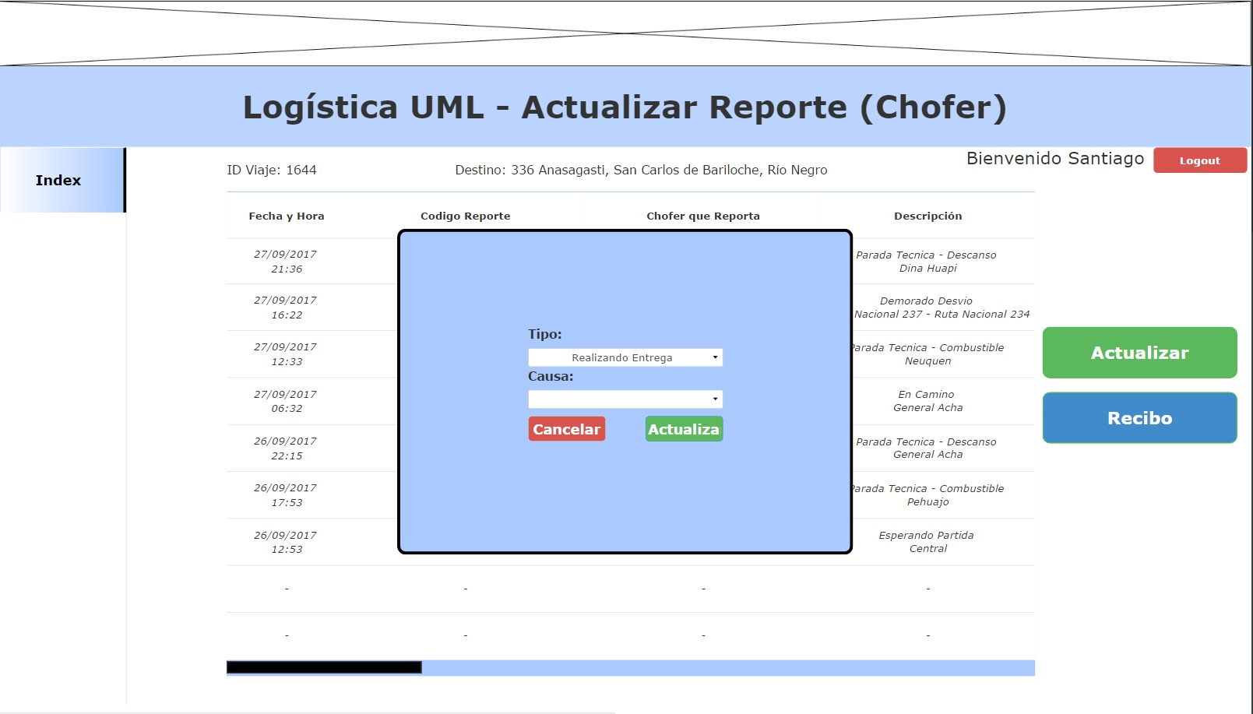

Slide 15
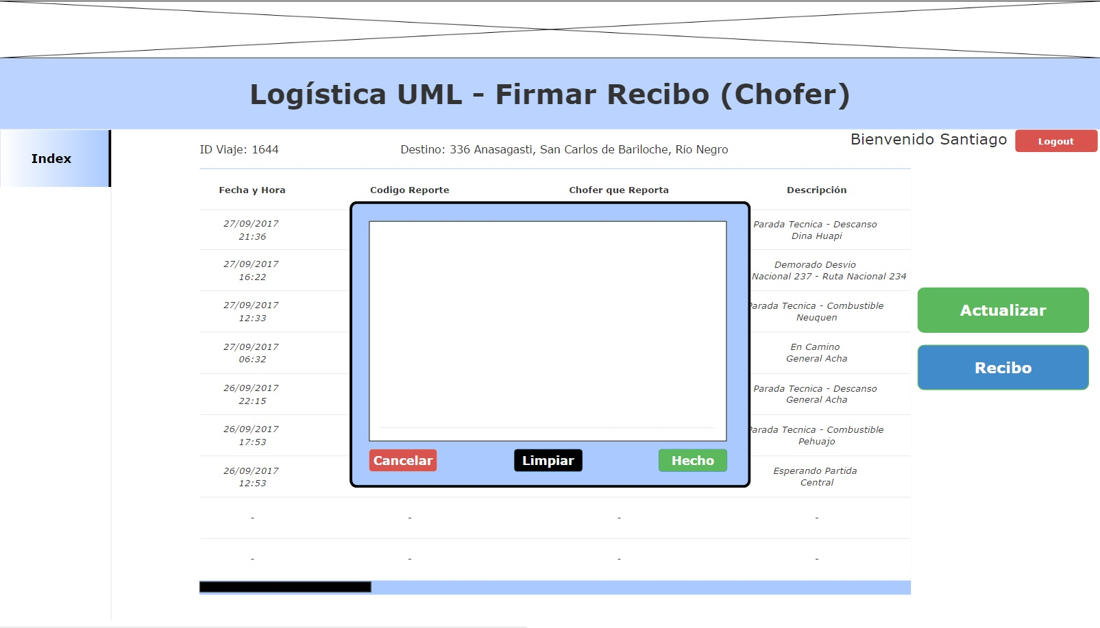

Slide 16
Cliente

Slide 17
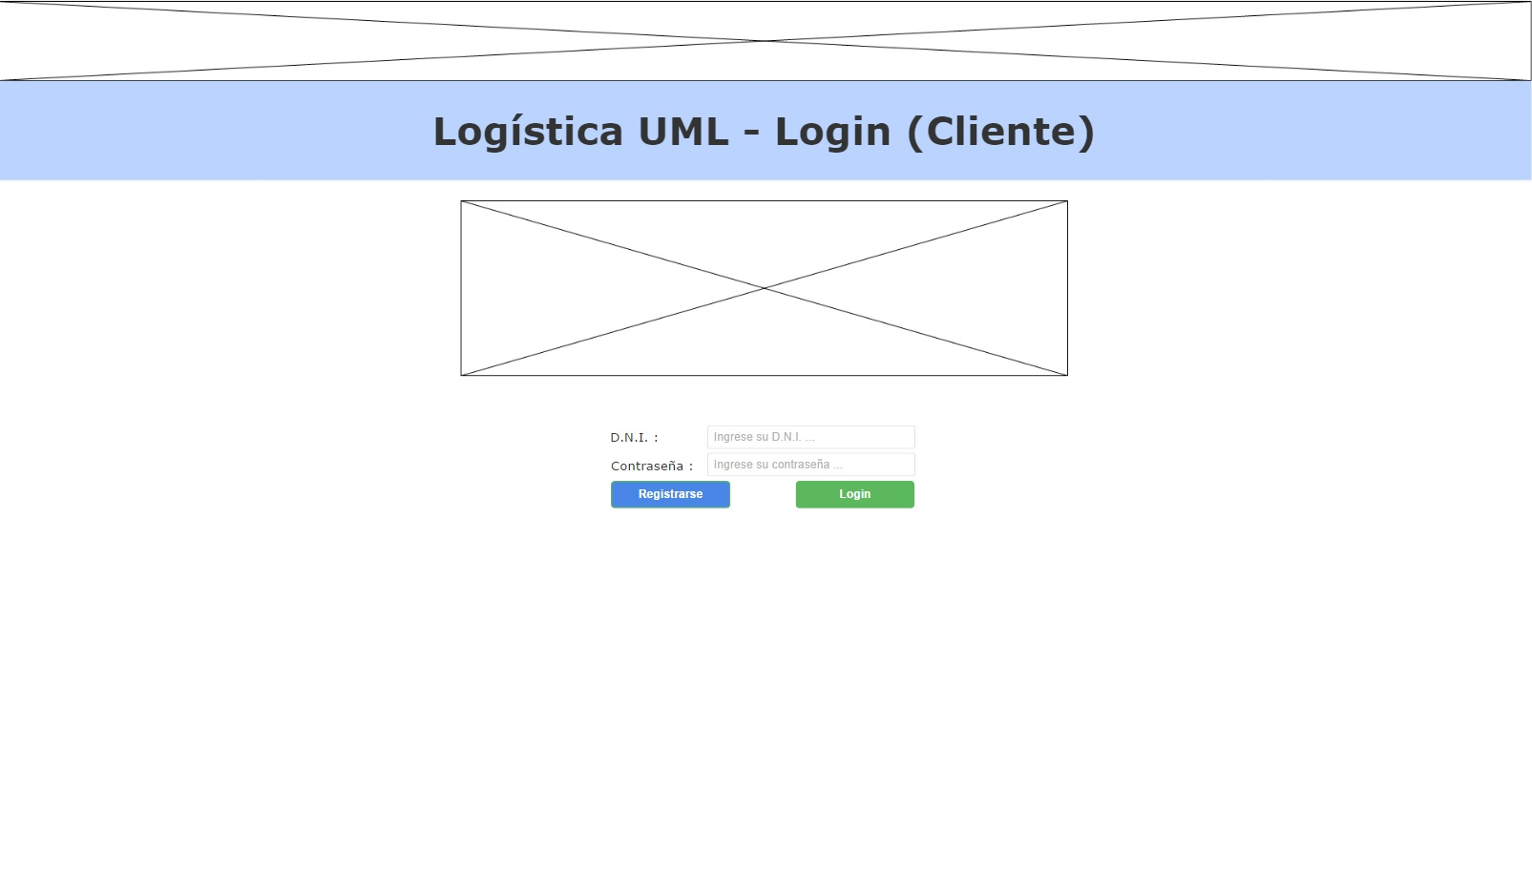

Slide 18
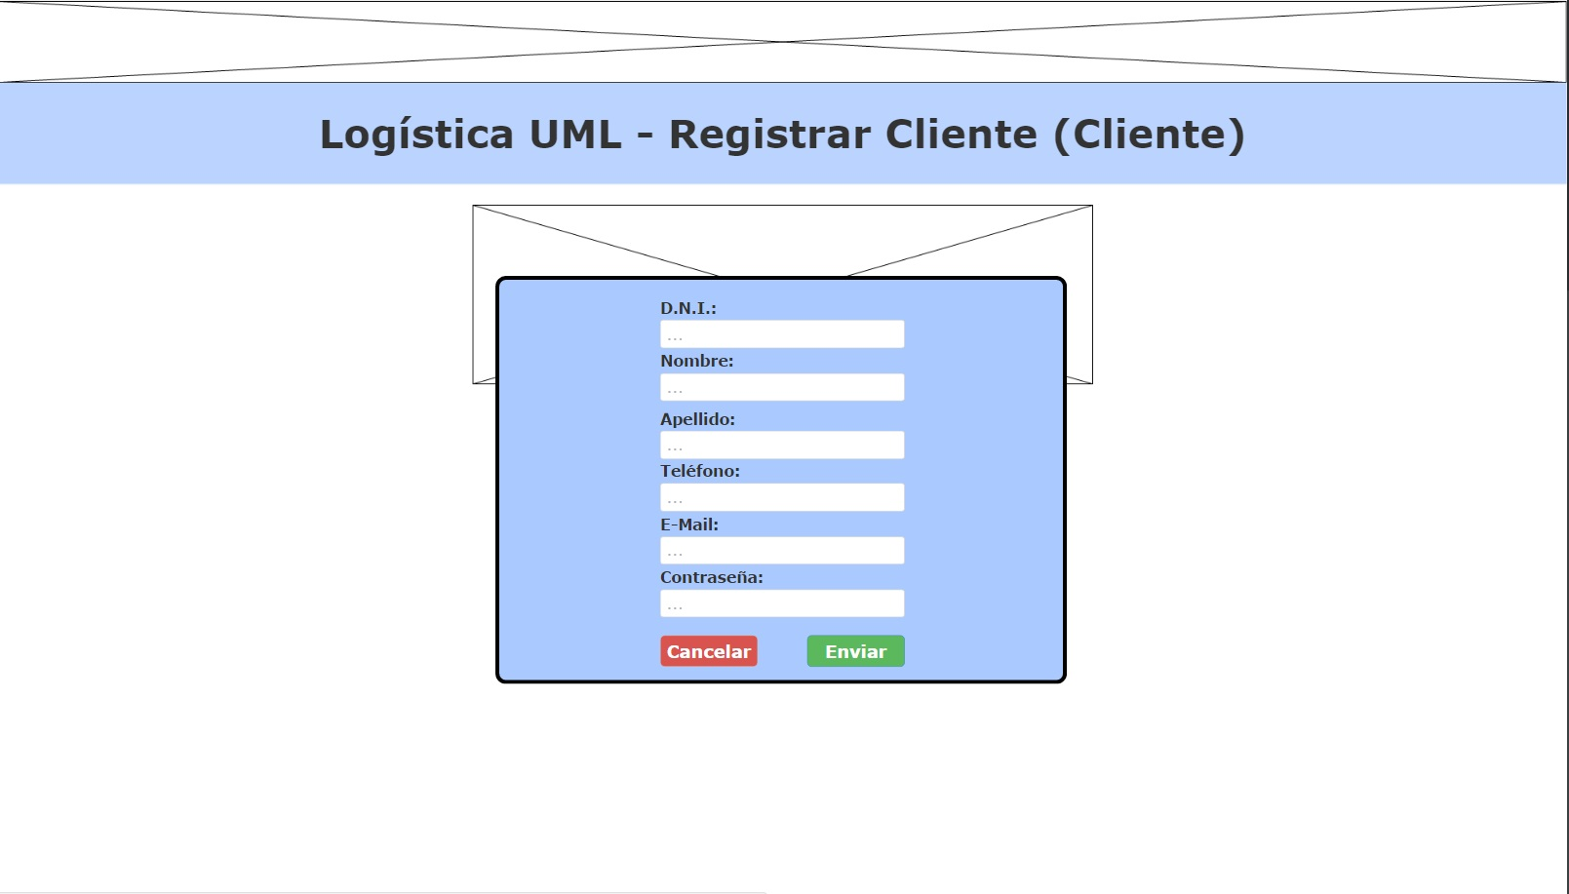

Slide 19
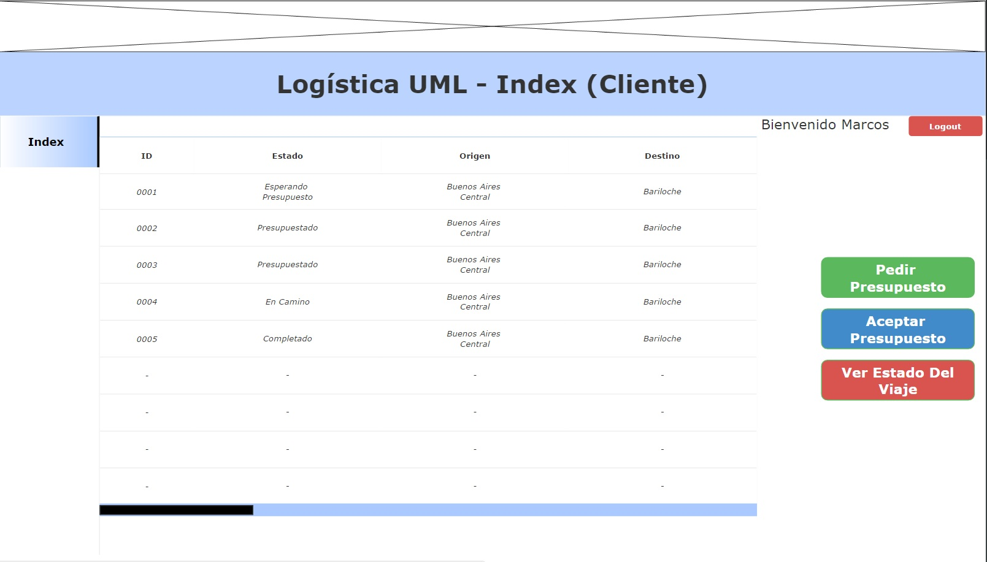

Slide 20
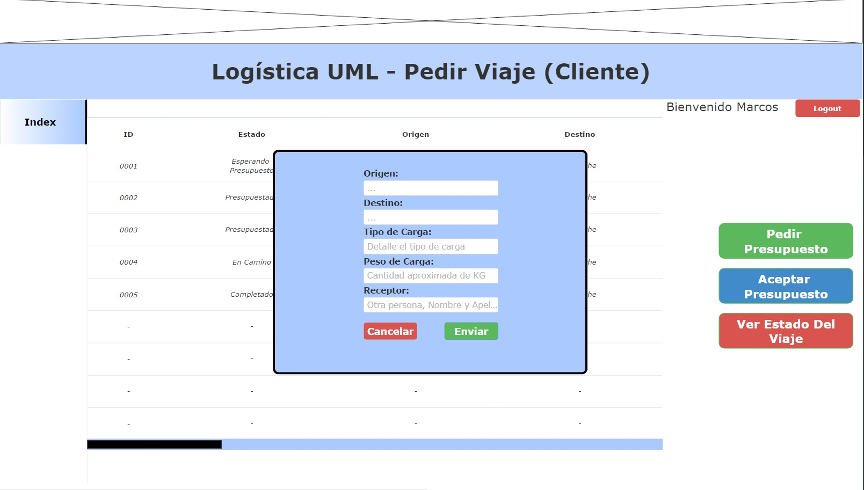

Slide 21
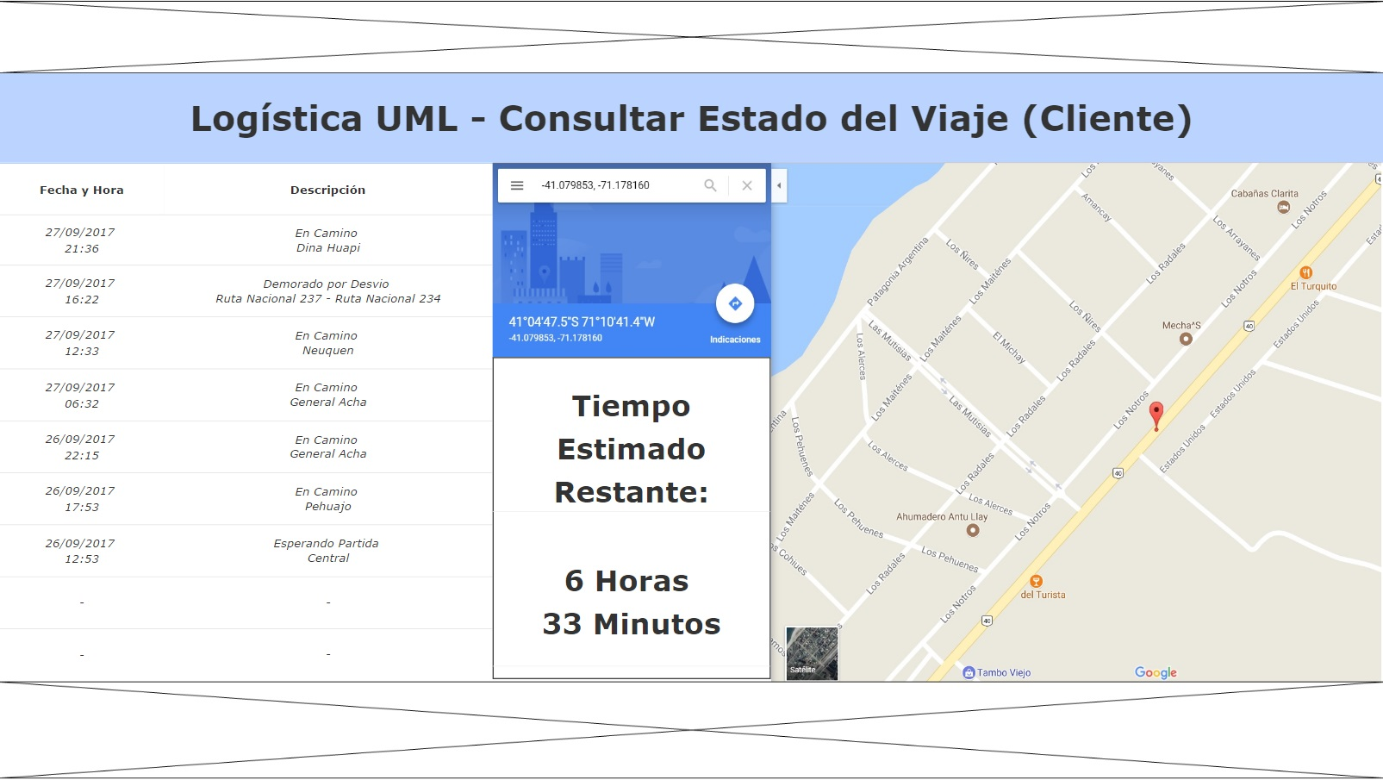

Slide 22
Recursos asociados
Aplicativo web responsive (Software).
Equipamiento físico (Hardware).
Patentes.
Tiempo de instalación.

Slide 23

GRACIAS !

